Slide 1


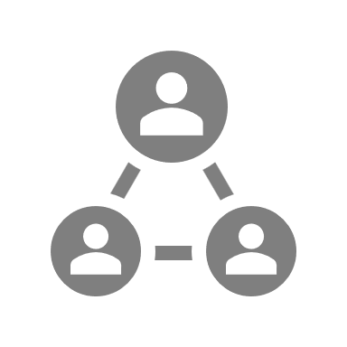











Lernaufgabe
Für was soll eine Vorhersage/ Korrelation/Klassifikation… erstellt werden?
Was sind die möglichen Ergebnisse?
Gibt es Schnittstellen / Überschneidungen / Abhängigkeiten zwischen den Anwendungsfällen?
Erwarteter Nutzen
Stakeholder
Prozesse
Anforderungen
Rahmenbedingungen
Welche Gruppe/n sind Hauptnutzer*innen?
Was sind konkrete, umsetzbare und messbare Ziele (User Story)?
Wie profitieren die Nutzer*innen?
Wie wird ein Mehrwert erzeugt?
Wer sind weitere Stakeholder?
Was sind ihre Ziele?
Wie ist der Informationsfluss?
Wie werden sie vom ML-System profitieren?
Haben sie relevanten Einfluss?
Welche bisherigen Arbeitsprozesse sind involviert und welcher Einfluss kann erwartet werden?
Was sind die Schnittstellen zu bestehenden Prozessen?
Inwiefern werden Tätigkeiten erleichtert oder verbessert?
Welche konkreten Anforderungen (funktional und nicht-funktional) lassen sich ableiten? z. B.:
Welche konkreten Rahmenbedingungen lassen sich ableiten? z. B.:
Bedienbarkeit / Nutzerfreundlichkeit
Aufwand / Kosten
Skalierbarkeit
Technische Anforderungen
Konkrete Funktionalitäten
Gesetzliche Vorgaben
Datenhoheit
Datenschutz
Deployment
Parameter (Features)
Datensammlung
Einfluss der Lernaufgabe
Erfolgskontrolle
Definition der Zielvariable(-n)
Welche Features sind nötig und relevant?
Gibt es einen unabhängigen „Ground truth“?
Rohdaten (Datenbanktabellen, API-Methoden)
Welches Expertenwissen ist erforderlich, um den Datensatz zu verstehen (u. a. Ansprechpartner*in)?
Betrachteter Zeitraum und Auflösung für die Analyse
Welche Daten sind noch extern zu organisieren und wie?
Zeitplan zur Datenakquise
Was sind die Folgen von fehlerhaften Ergebnissen?
Wie groß sind die Folgen (z. B. Kosten) ?
Sind erkennbare Bias vorhanden oder wird die Fairness nicht gewahrt?
Mit welche Metriken kann der Erfolg bewertet werden?
Wie gut muss das „Modell“ sein?
Wie kann die Qualität langfristig aufrechtgehalten werden?
Das Forschungsvorhaben wird im Rahmen des Programms KMU-innovativ gefördert.
Förderkennzeichen: 01IS23041A/B/C.
ML/Use-Case-Canvas, Vers. 1.0 Projekt „Simplex4Learning“, CC BY-SA 4.0 Deed
Basiert auf „The Machine Learning Canvas“ von Louis Dorard, lizenziert unter einer creative commons Lizenz (CC BY-SA 4.0 Deed), https://creativecommons.org/licenses/by-sa/4.0/deed.de, https://www.machinelearningcanvas.com und wurde von Simpex4Learning-Projekt angepasst.

